Slide 1
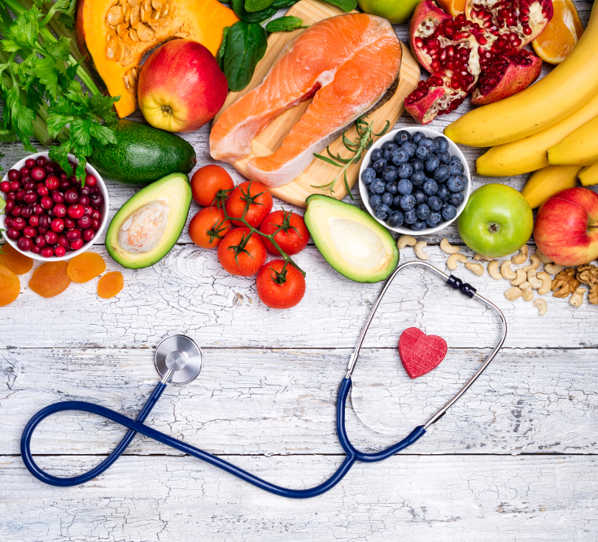

Large Image slide
L’état de la sécurité alimentaire dans le monde en 2013
Kaëlig Barillet
Jonathan Begot
Laurence Berville

Slide 2

FAO
« Aider à construire un monde libéré de la faim »
Notes:
Question 1 : Nombre d’humains sur la planète :
- La population mondiale annoncée, en 2013, dans le fichier de la FAO, était d’un peu plus de 8 milliards 655 millions de personnes.
Hors, nous avons dépassé les 8 milliards d’habitants en Nov 2022.
Nous avons noté, que la Chine était representée à la fois,
- comme un ensemble : Chine
- mais également séparée avec : la Chine continetale,
les territoires de Macao (2001), et HongKong (1999)
et Taïwan revendiqué par la chine.

Slide 3
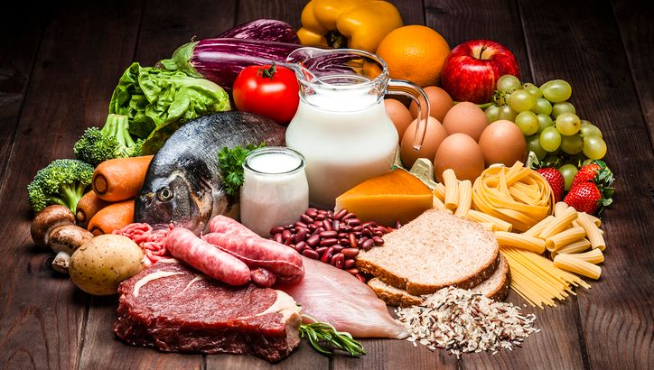
7 248 628 125 humain à nourrir
Notes:
Question 1 :
Une fois le duplicat de la Chine enlevé, nous avons …

Slide 4



















CONCEPTS ET DÉFINITIONS UTILISÉS DANS LES BILANS ALIMENTAIRES
Variations des stocks
Exportations
Importations
Production
Disponibilité intérieure
Notes:
Question 2 :
Production + importations - exportations + variations des stocks (baisse ou augmentation) = Disponibilité interieure

Slide 5
Disponibilité intérieure
Nourriture
Semences
Autres utilisations
Pertes
Traitement
Alimentation Animale
CONCEPTS ET DÉFINITIONS UTILISÉS DANS LES BILANS ALIMENTAIRES
Variations des stocks
Exportations
Importations
Production
Notes:
Question 2 :
Disponibilité interieure est utilisé pour chaque produit, dans chaque pays en : Nourriture, Alimentation Animale, Semences, Traitement (ex : huile d’olive en savon), les pertes (en cours de transformation, de stockage et de transport), et autres utilisations ( nourriture pour les touristes …).

Slide 6
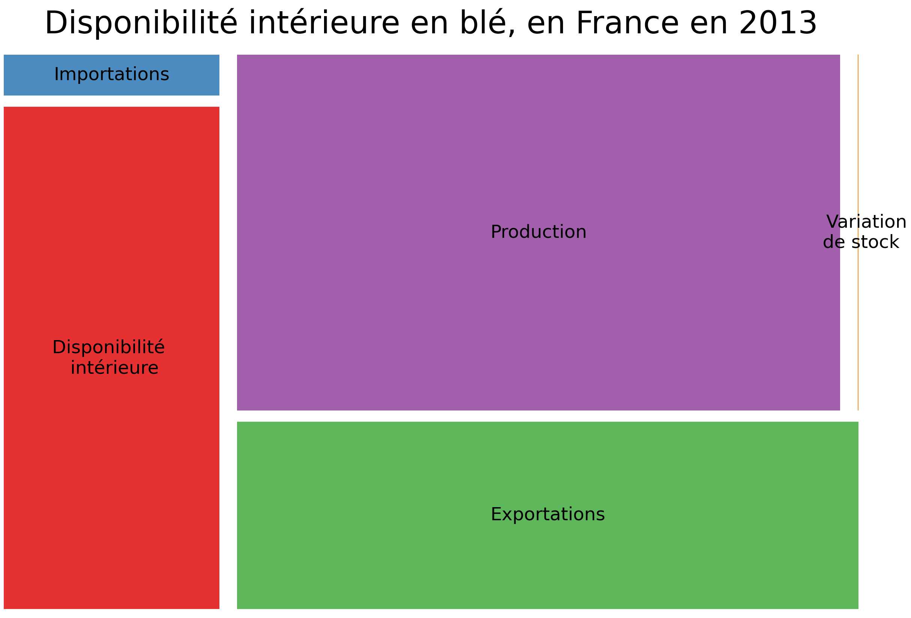

Exemple du blé en France :
Variations des stocks
Exportations :
Importations
Production
Disponibilité intérieure
Notes:
Question 2 :
Disponibilité interieure est utilisé pour chaque produit, dans chaque pays en : Nourriture, Alimentation Animale, Semences, Traitement (ex : huile d’olive en savon), les pertes (en cours de transformation, de stockage et de transport), et autres utilisations ( nourriture pour les touristes …).

Slide 7
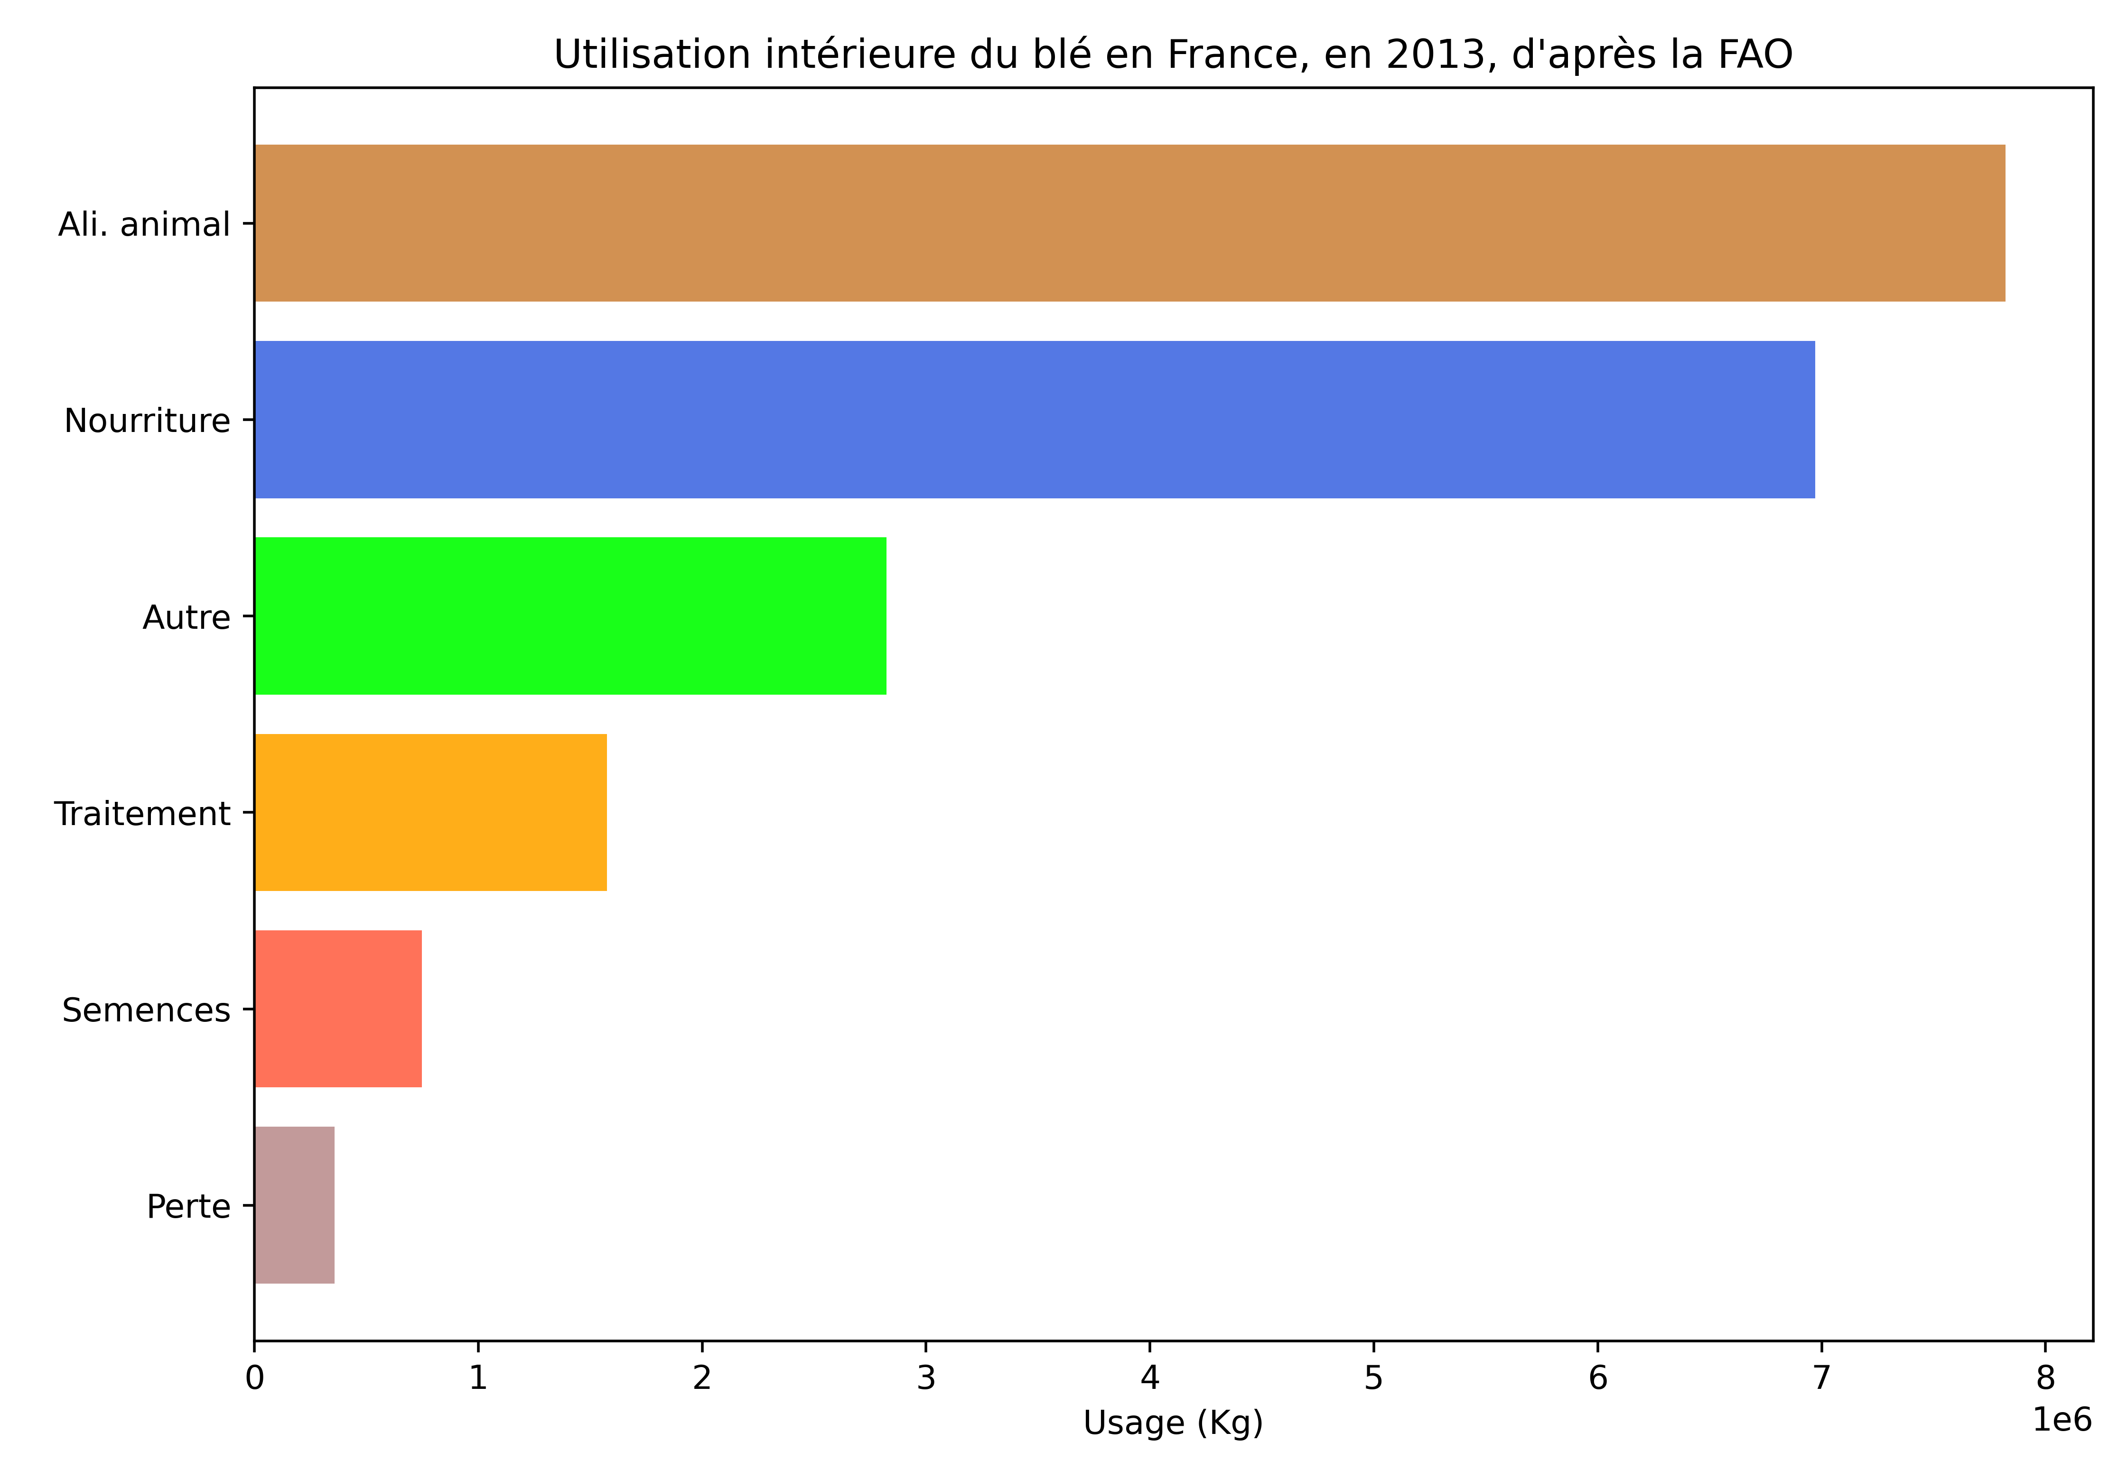

Disponibilité intérieure
Nourriture
Semences
Autres utilisations
Pertes
Traitement
Alimentation Animale
Exemple du blé en France :
Notes:
Question 2 :
Disponibilité interieure est utilisé pour chaque produit, dans chaque pays en : Nourriture, Alimentation Animale, Semences, Traitement (ex : huile d’olive en savon), les pertes (en cours de transformation, de stockage et de transport), et autres utilisations ( nourriture pour les touristes …).

Slide 8
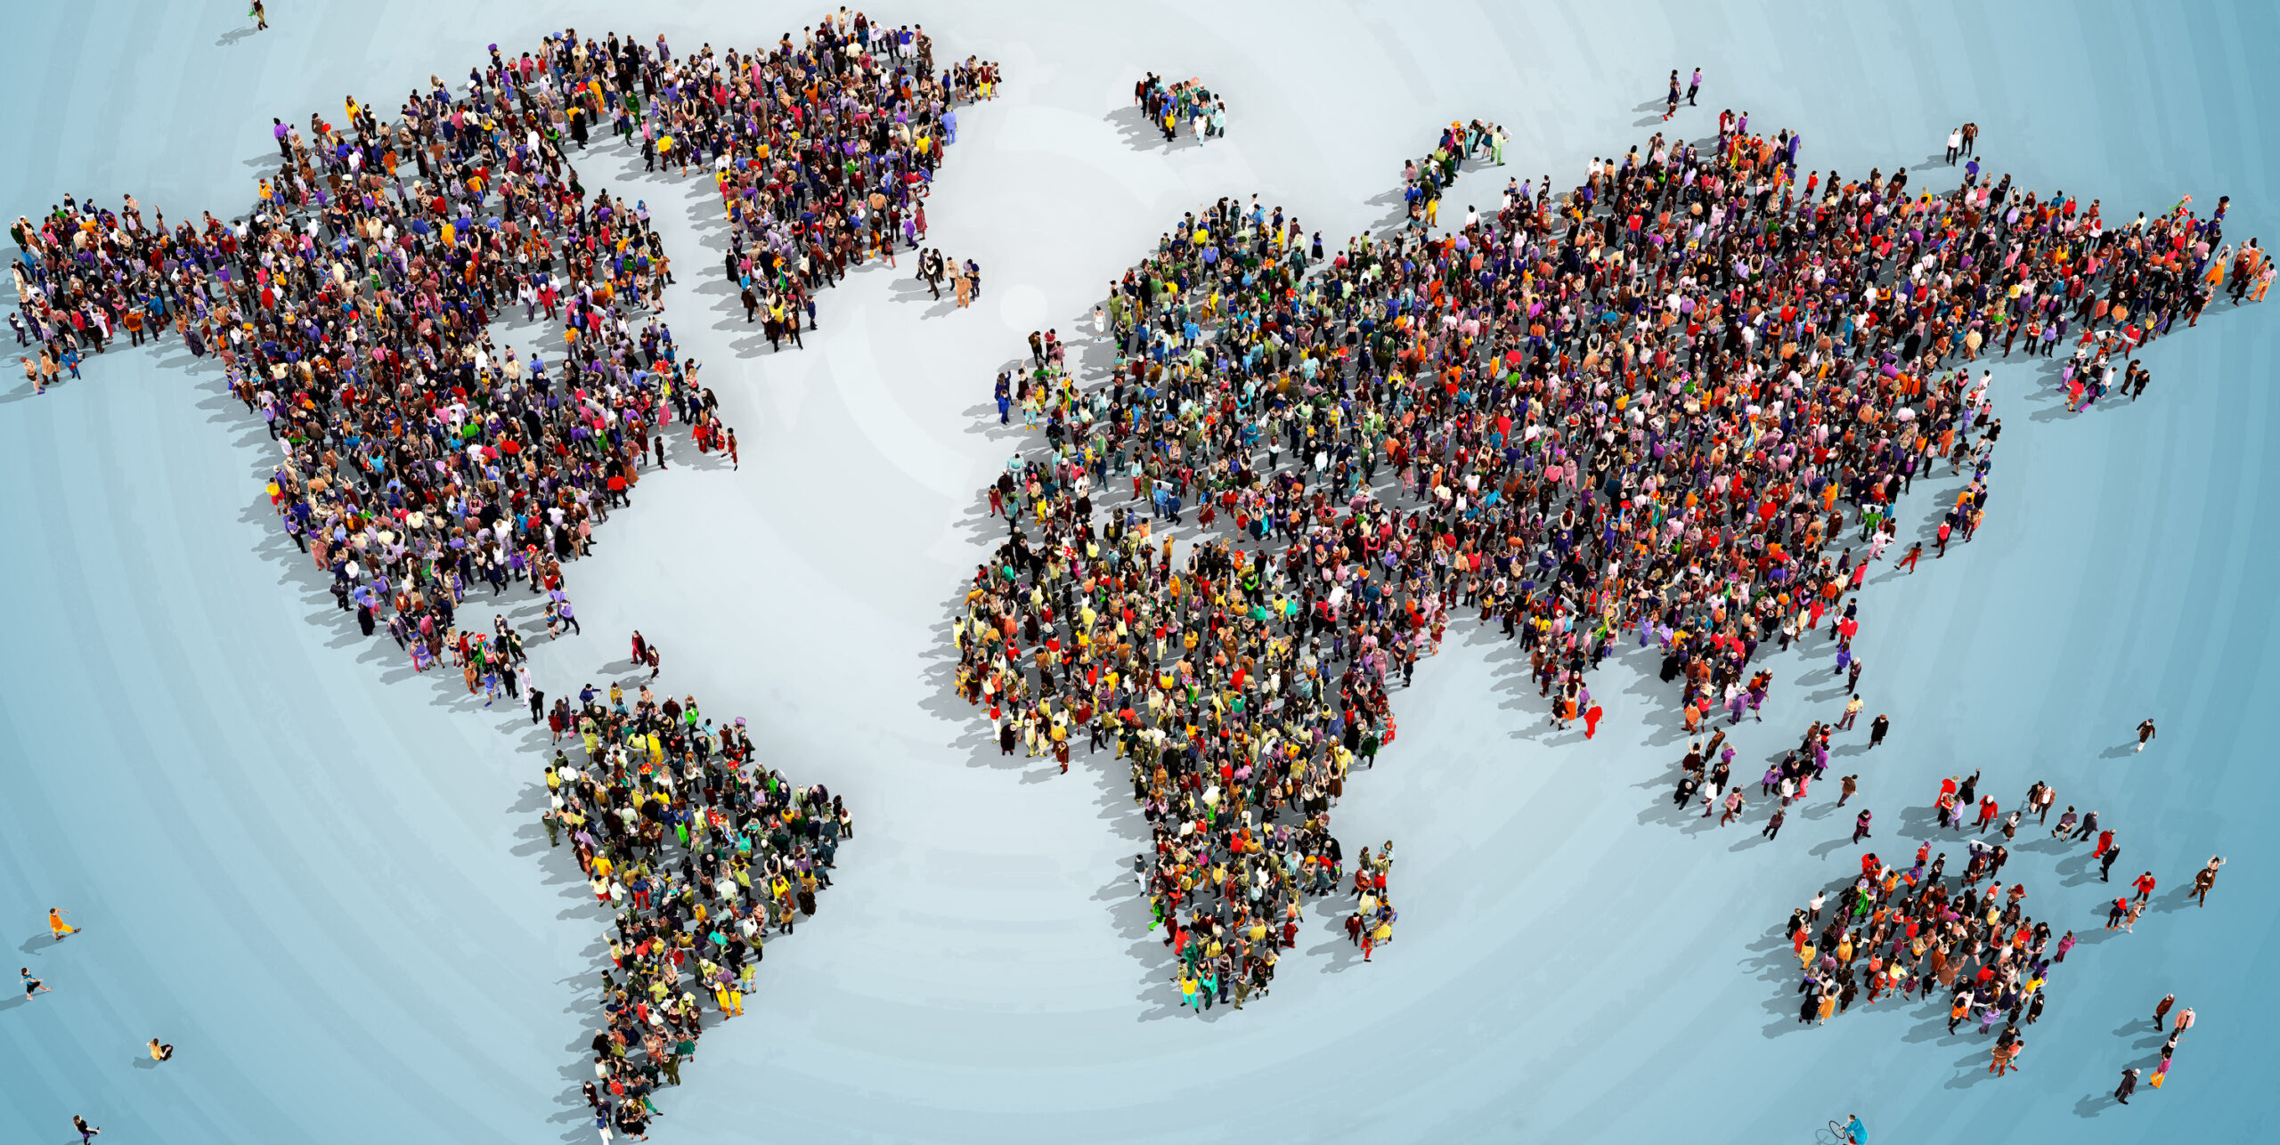
Disponibilité par habitant
Notes:
Question 3 :
Les données sont des estimations des disponibilités alimentaires par habitant pour la consommation humaine durant la période de référence, en quantité, en calories, en protéines et en lipides.
- Les disponibilités alimentaires en quantité par habitant sont exprimées en kilogrammes par an et en grammes par jour.
- Les disponibilités en calories sont exprimées en kilocalories (Calories) par jour.
Les disponibilités alimentaires par habitant figurant dans les bilans ne représentent donc que les disponibilités moyennes pour l'ensemble de la population et n'indiquent pas nécessairement la consommation effective des individus. Même s'ils sont considérés comme une estimation approximative de la consommation par habitant, il importe de ne pas oublier que la consommation peut varier beaucoup selon les individus.

Slide 9
Customize this Template
Insuffisant

Slide 10
Insuffisant

Slide 11
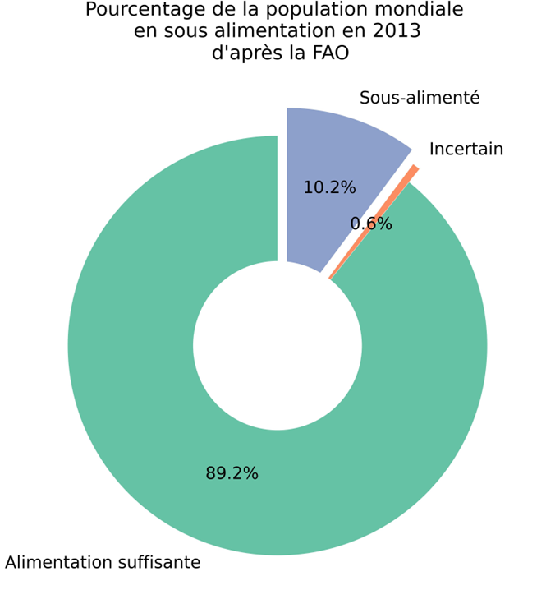
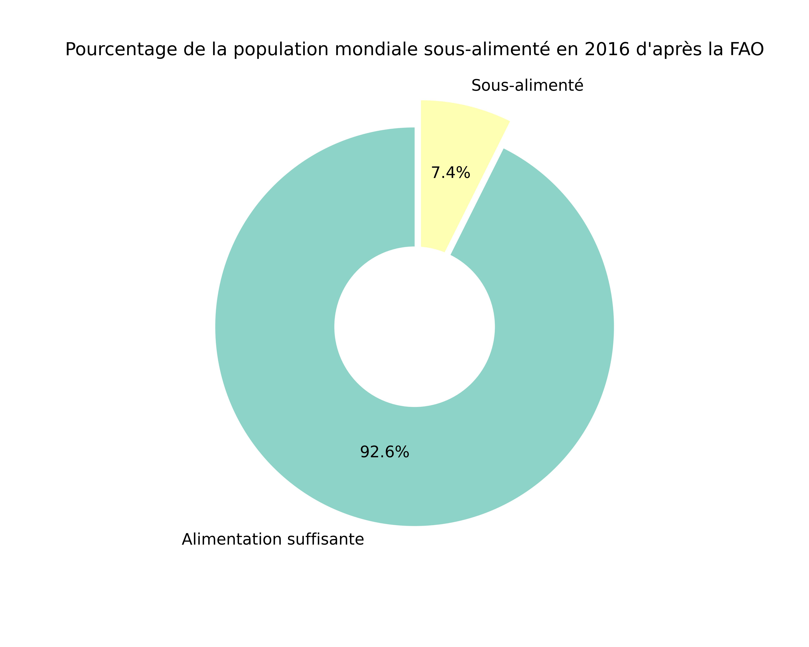
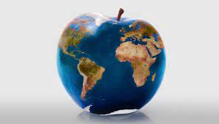
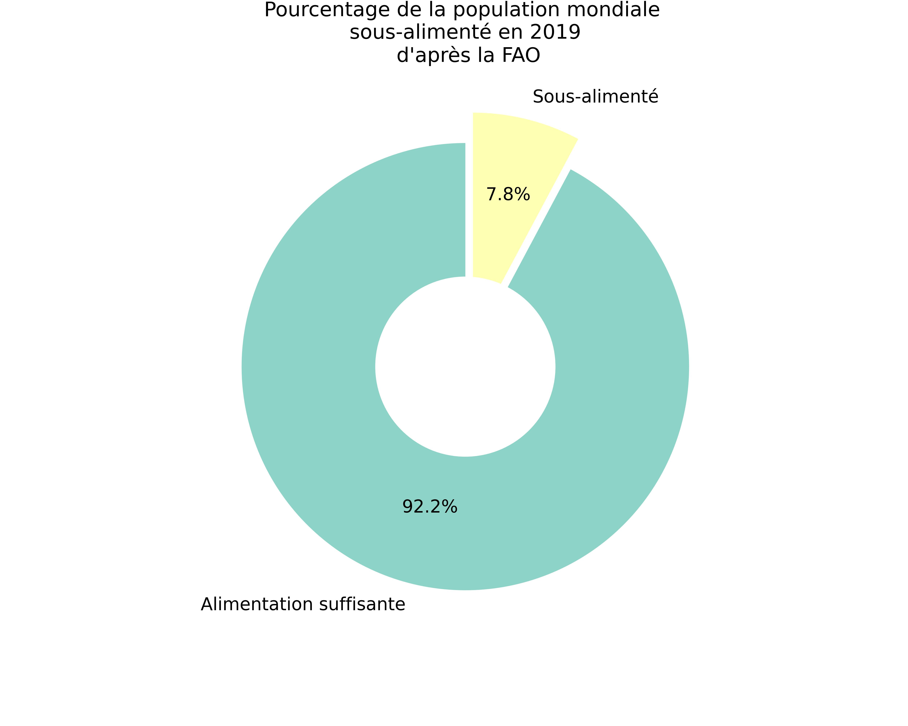

Slide 12
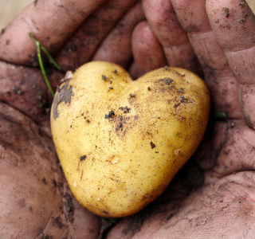
Disponibilité mondiale par produit

Slide 13
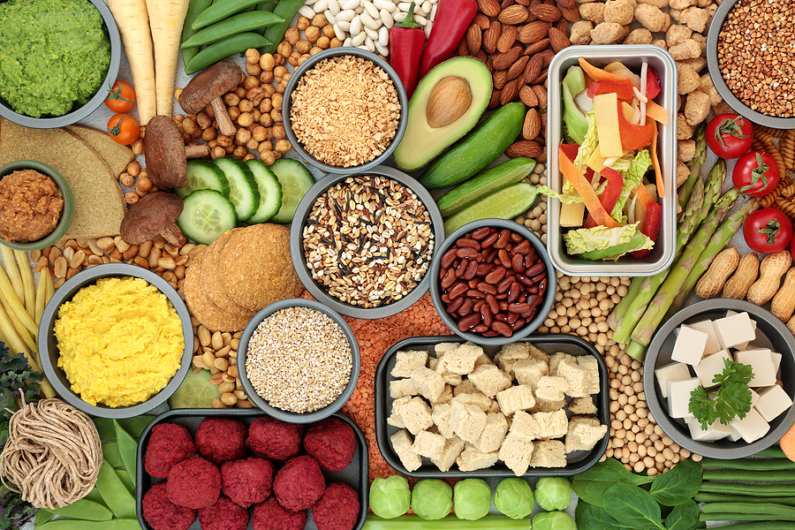
Pour se nourrir un homme à besoin, en moyenne, chaque jour, de 1 440 à 2 030 kilo-calories, et une femme entre 1 100 et 1 500.
Le nombre d'humain pouvant être nourris (en calorie) avec la disponibilité intérieure mondiale de produits végétaux était de 18 à 25 milliards d'habitants.
Soit de 256 % et 356% de la population mondiale.

Slide 14
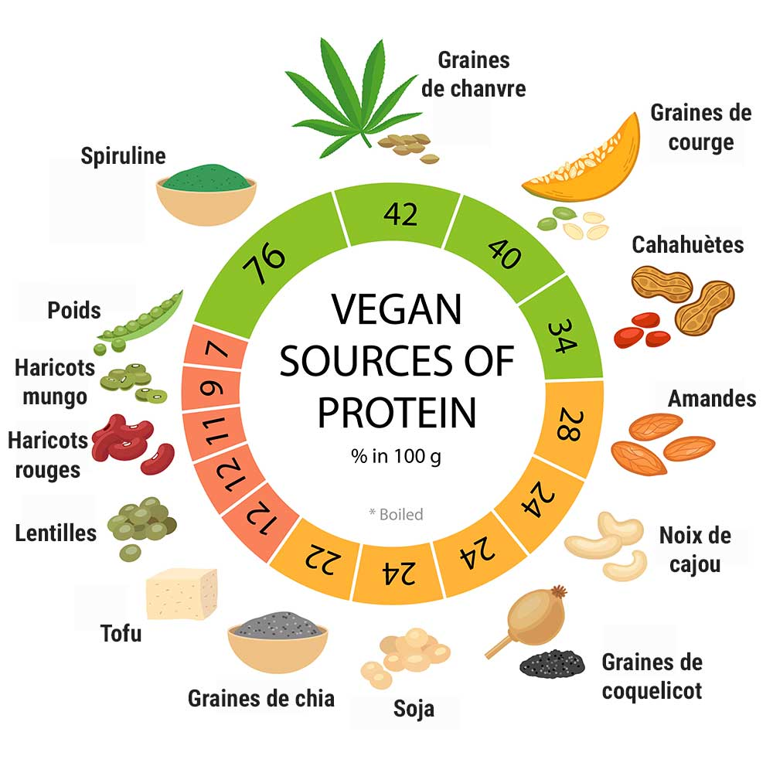
Pour se nourrir, les apports recommandés en proteine sont d’environ 50 à 138 g par jour pour une femme, et 62 à 170 g pour un homme.
Le nombre d'humain pouvant être nourris (en protéine) avec la disponibilité intérieure mondiale de produits végétaux était de 5 à 14 milliards d'habitants.
Soit de 71,09 % et 198% de la population mondiale.

Slide 15
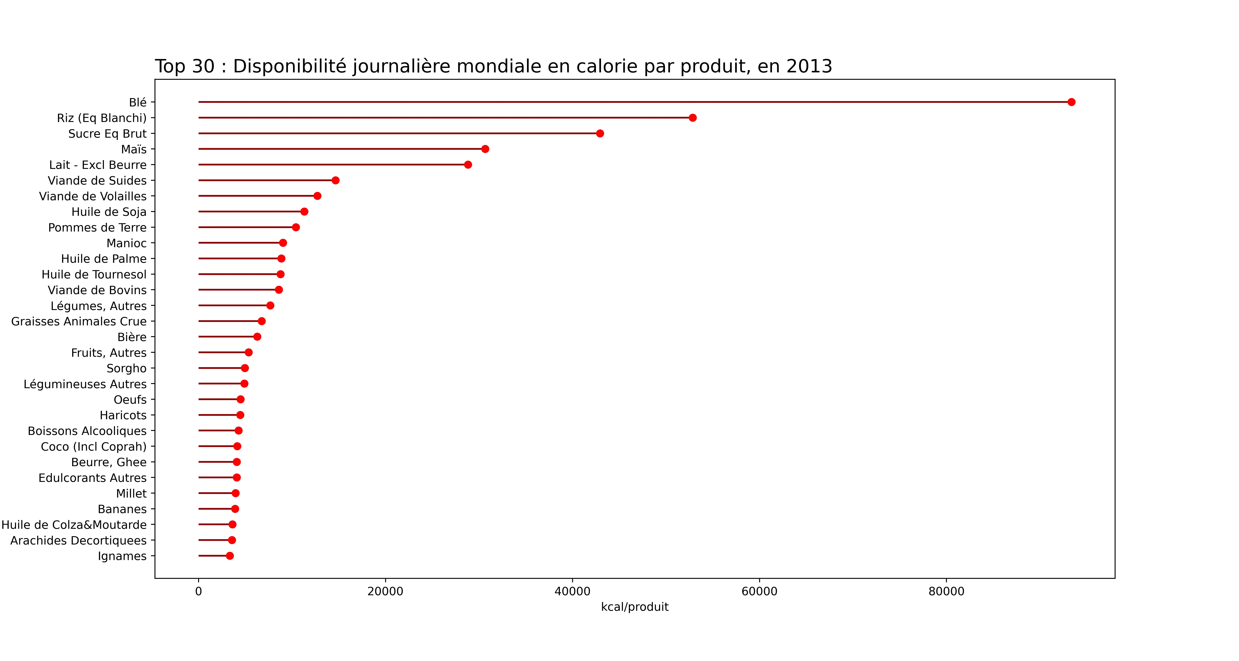
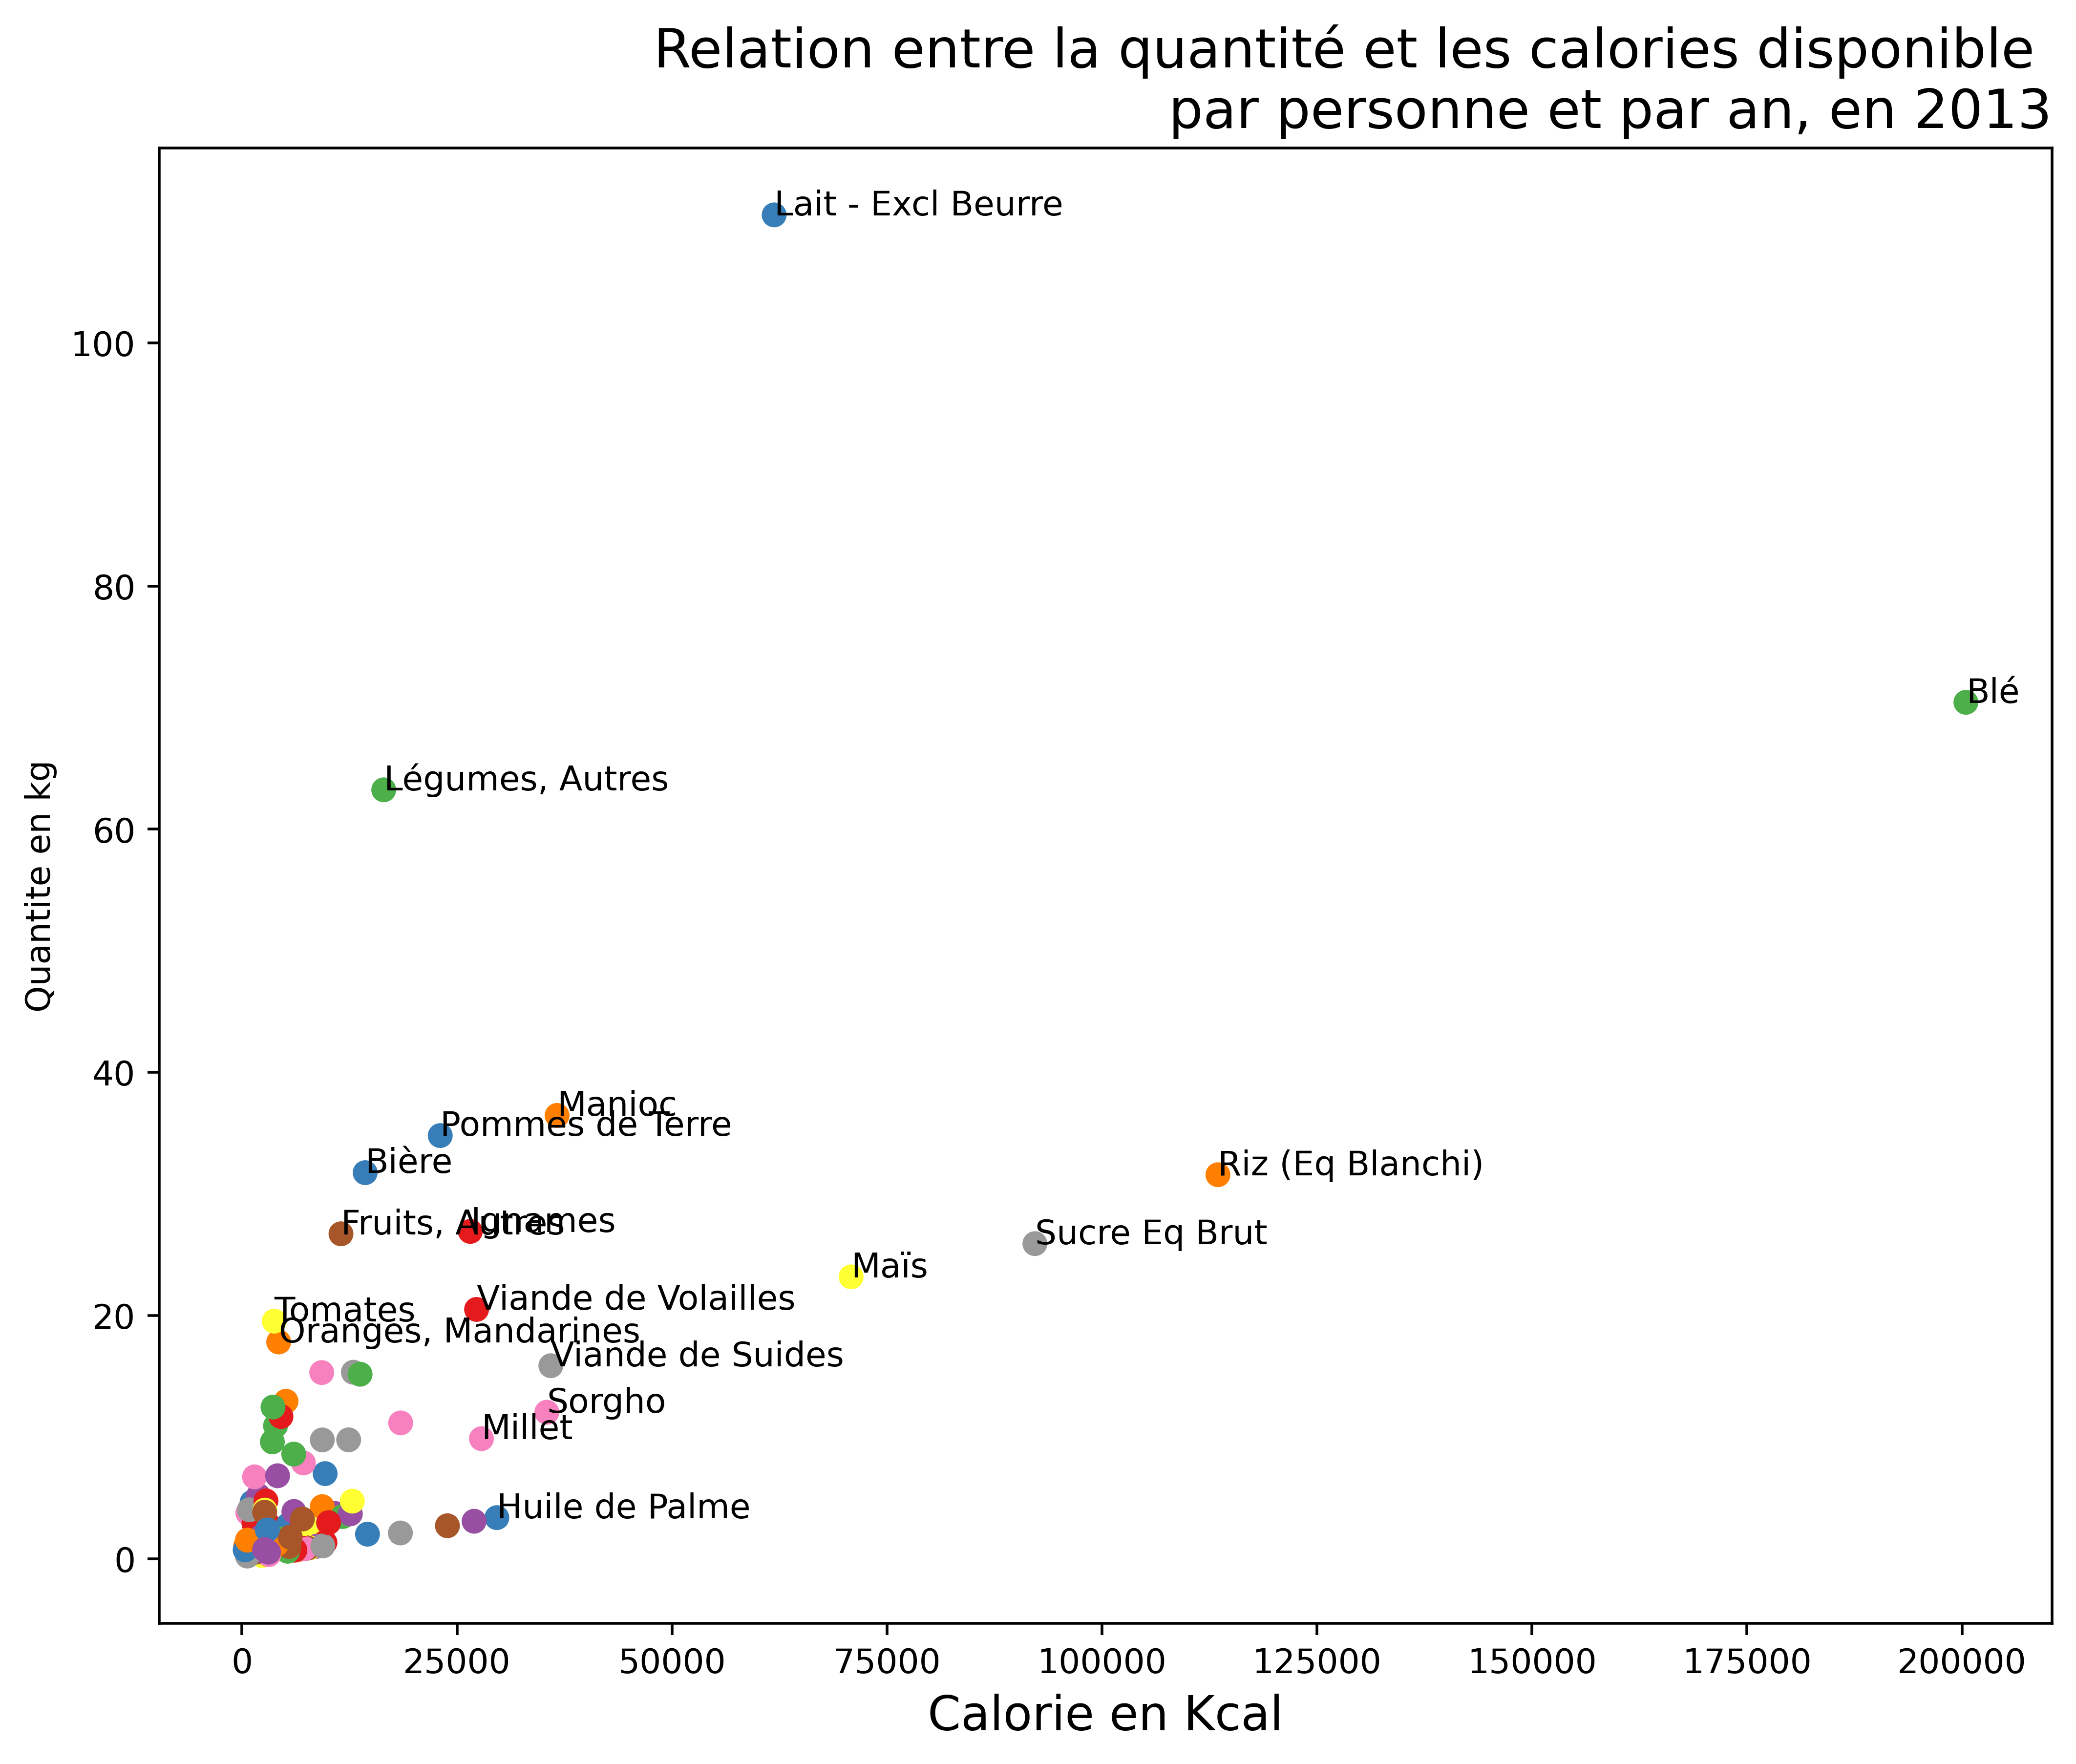

Slide 16
Le nombre d'humain pouvant être nourris (en calorie) avec la disponibilité intérieure mondiale de produits (animaux et végétaux) était de 11 à 15 milliards d'habitants.
Soit de 156 % et 218% de la population mondiale.
Le nombre d'humain pouvant être nourris (en proteine) avec la disponibilité intérieure mondiale de produits (A et V) était de 3,6 à 10 milliards d'habitants.
Soit de 50 % et 141% de la population mondiale.

Slide 17
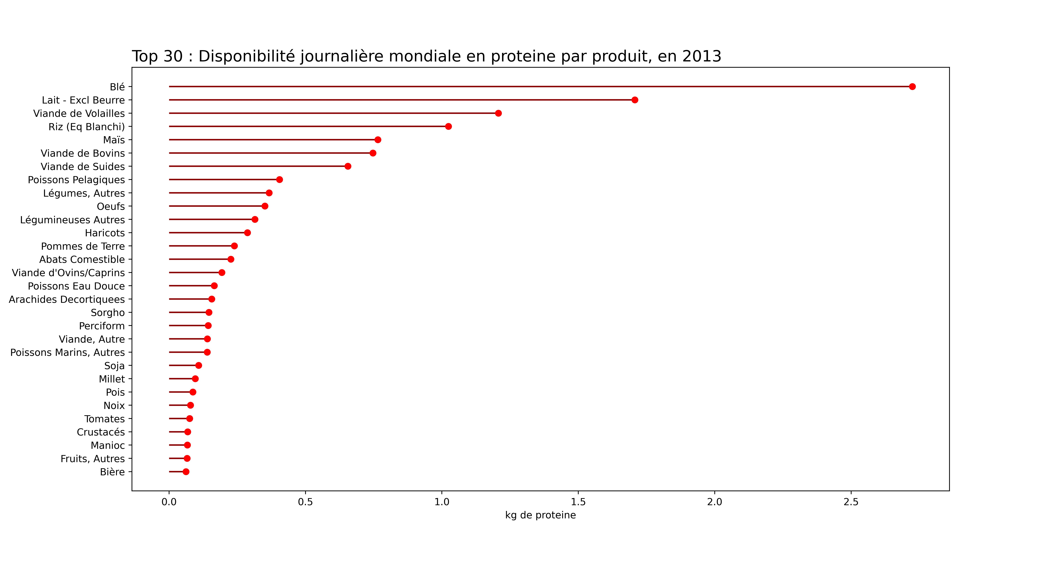

Slide 18
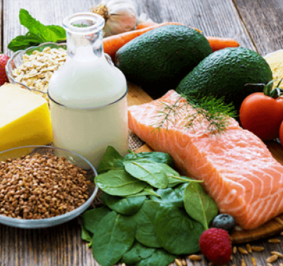
Aliments les plus qualitatif

Slide 19
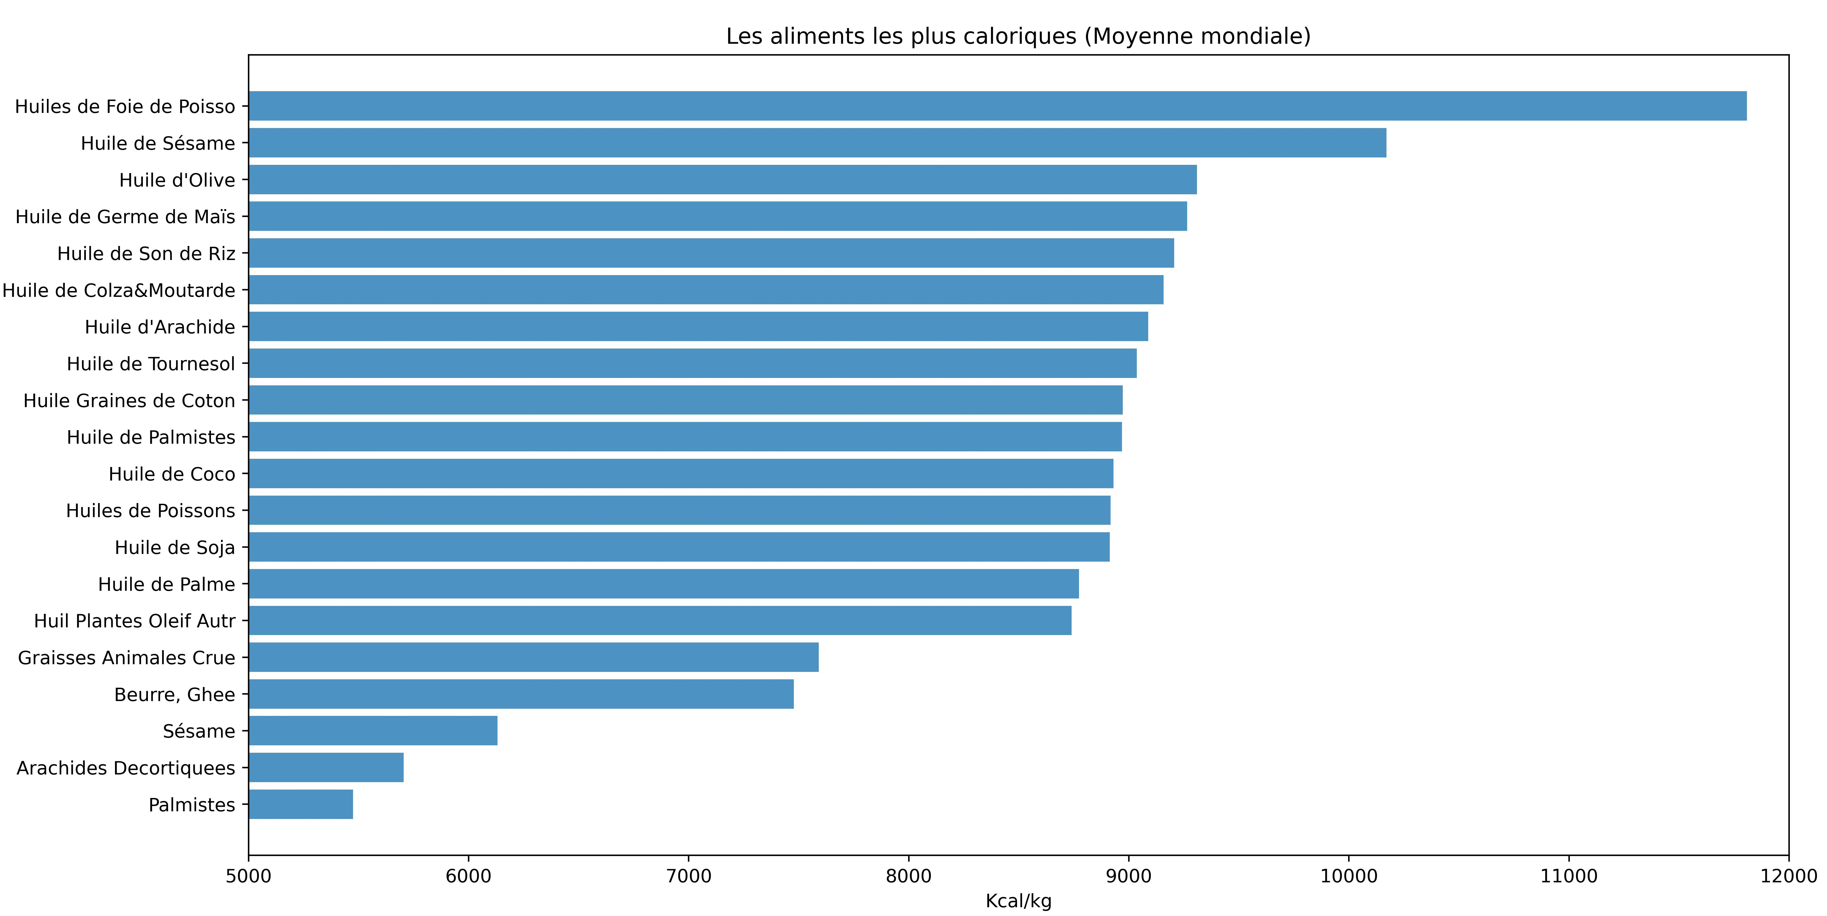
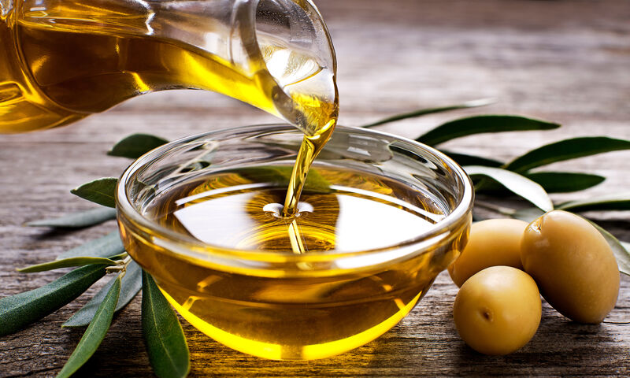
YET ANOTHER TITLE GOES HERE

Slide 20
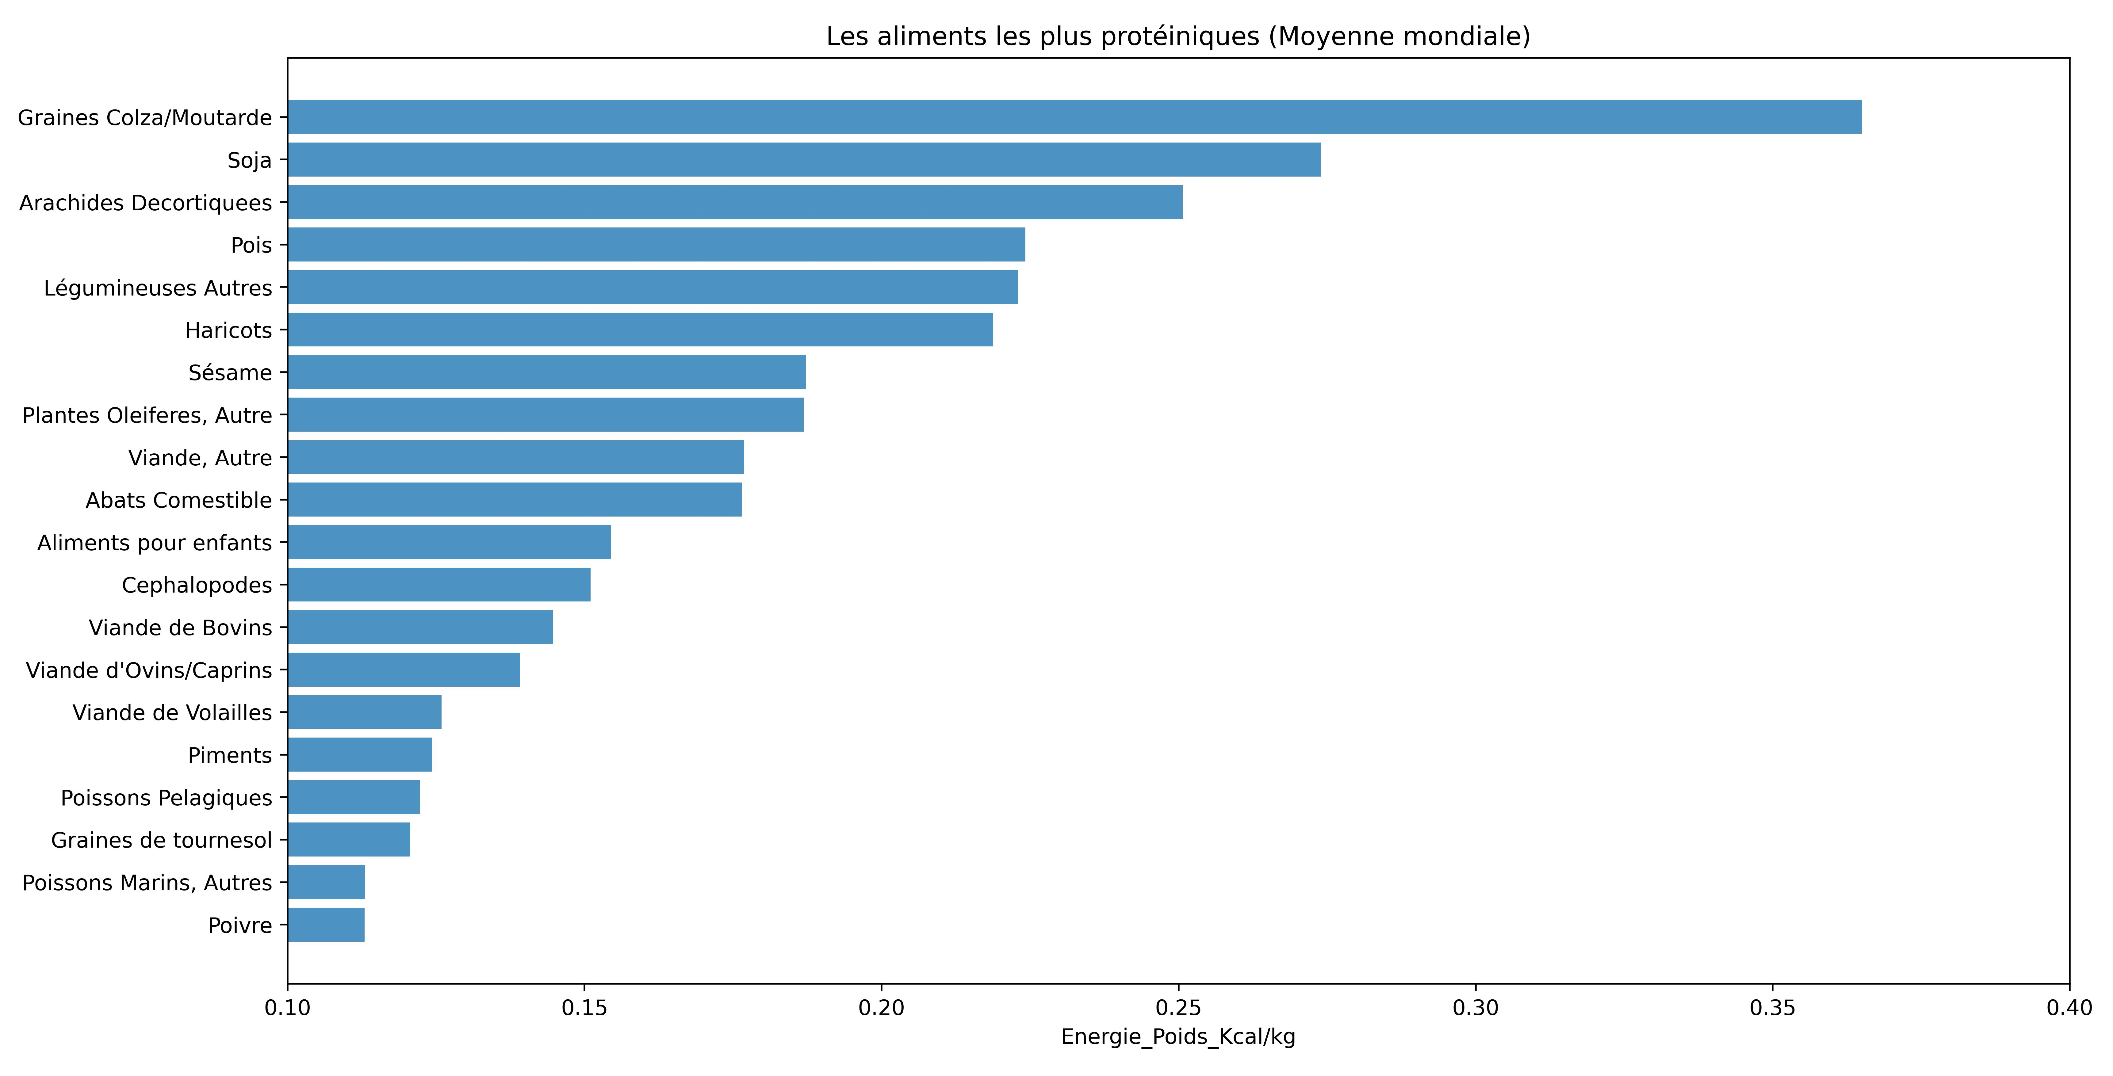
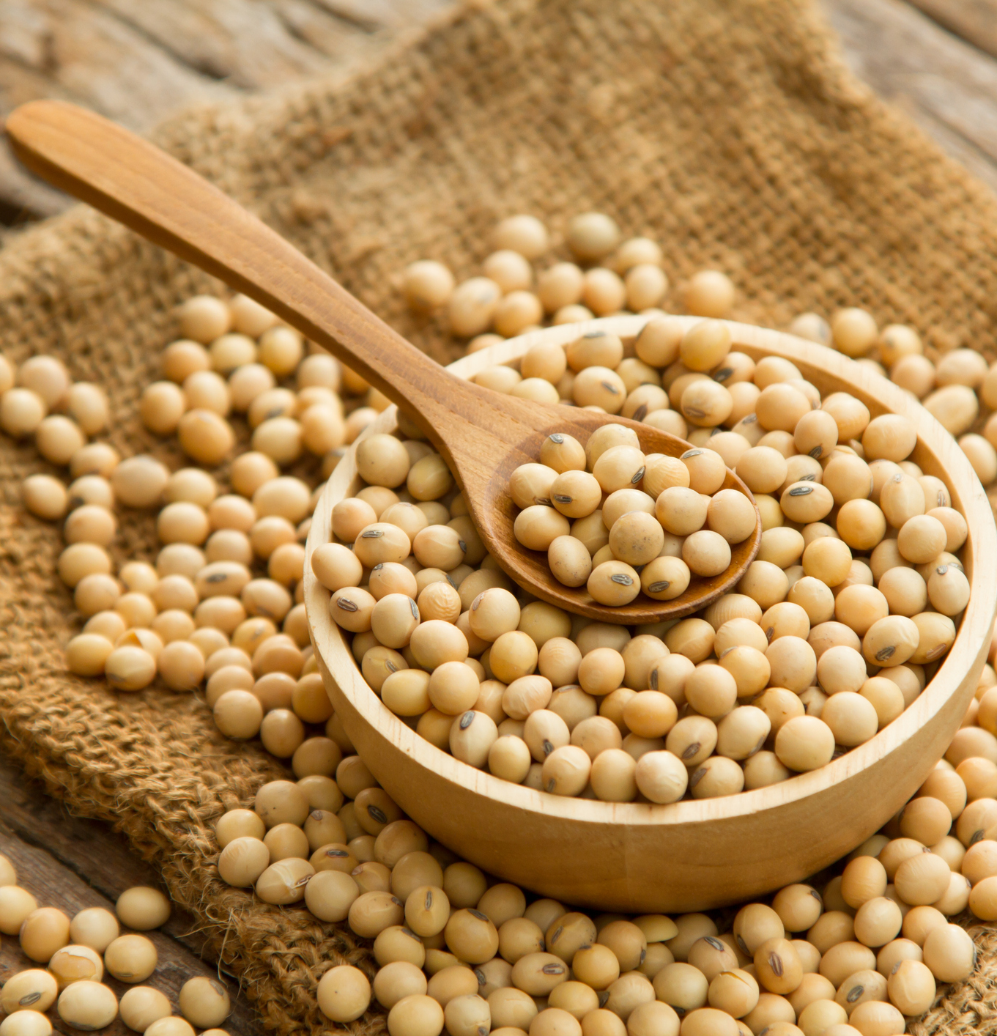

Slide 21
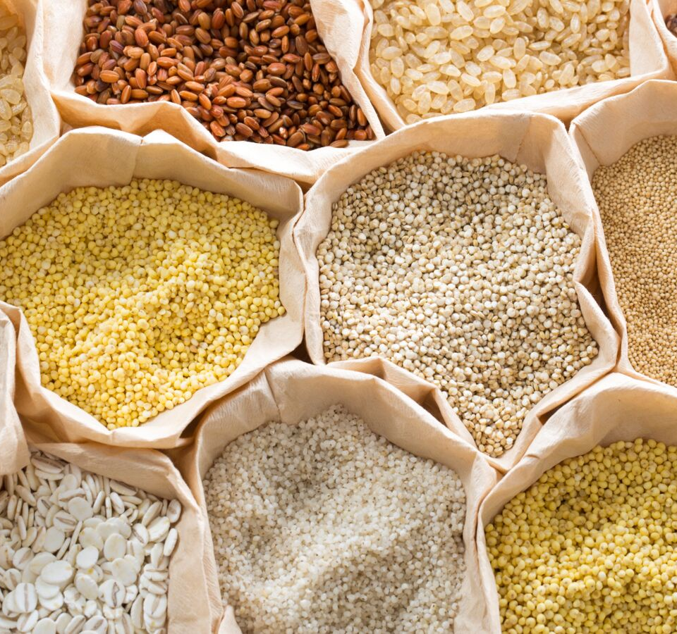
Utilisation des ressources

Slide 22
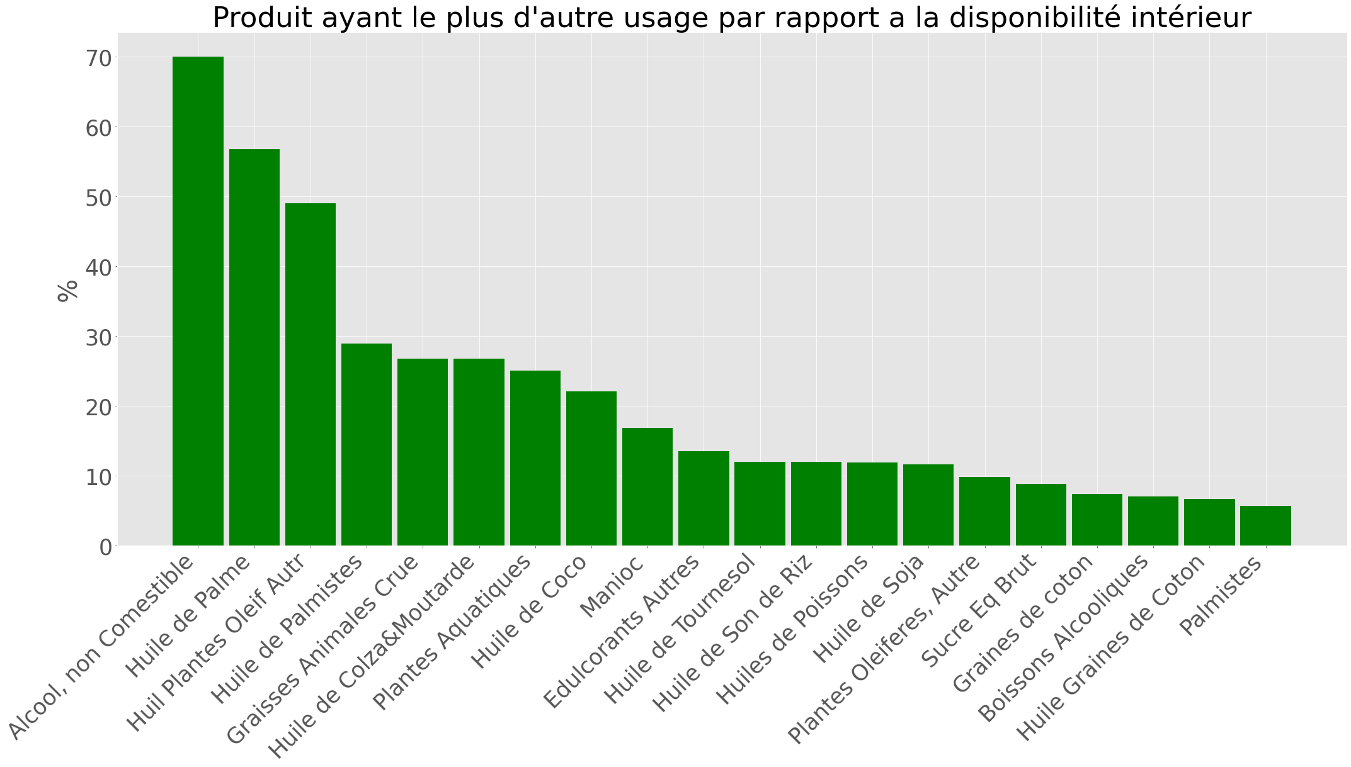
Usage non alimentaire des produits :
Alcool :
- produits pharmaceutiques, cosmétologiques,
- solvant,
- biocide
- combustible.
Top 20 des produits ayant des usages non-alimentaires, en % :
Les huiles végétales sont très utilisées en cosmétique.
Les graisses animals, sont utilisée pour fabriquer des carburants. Mais également comme aliments pour animaux de compagnie.
Utilisation des plantes aquatique dans le traitement des eaux usées domestiques ou industrielles.

Slide 23
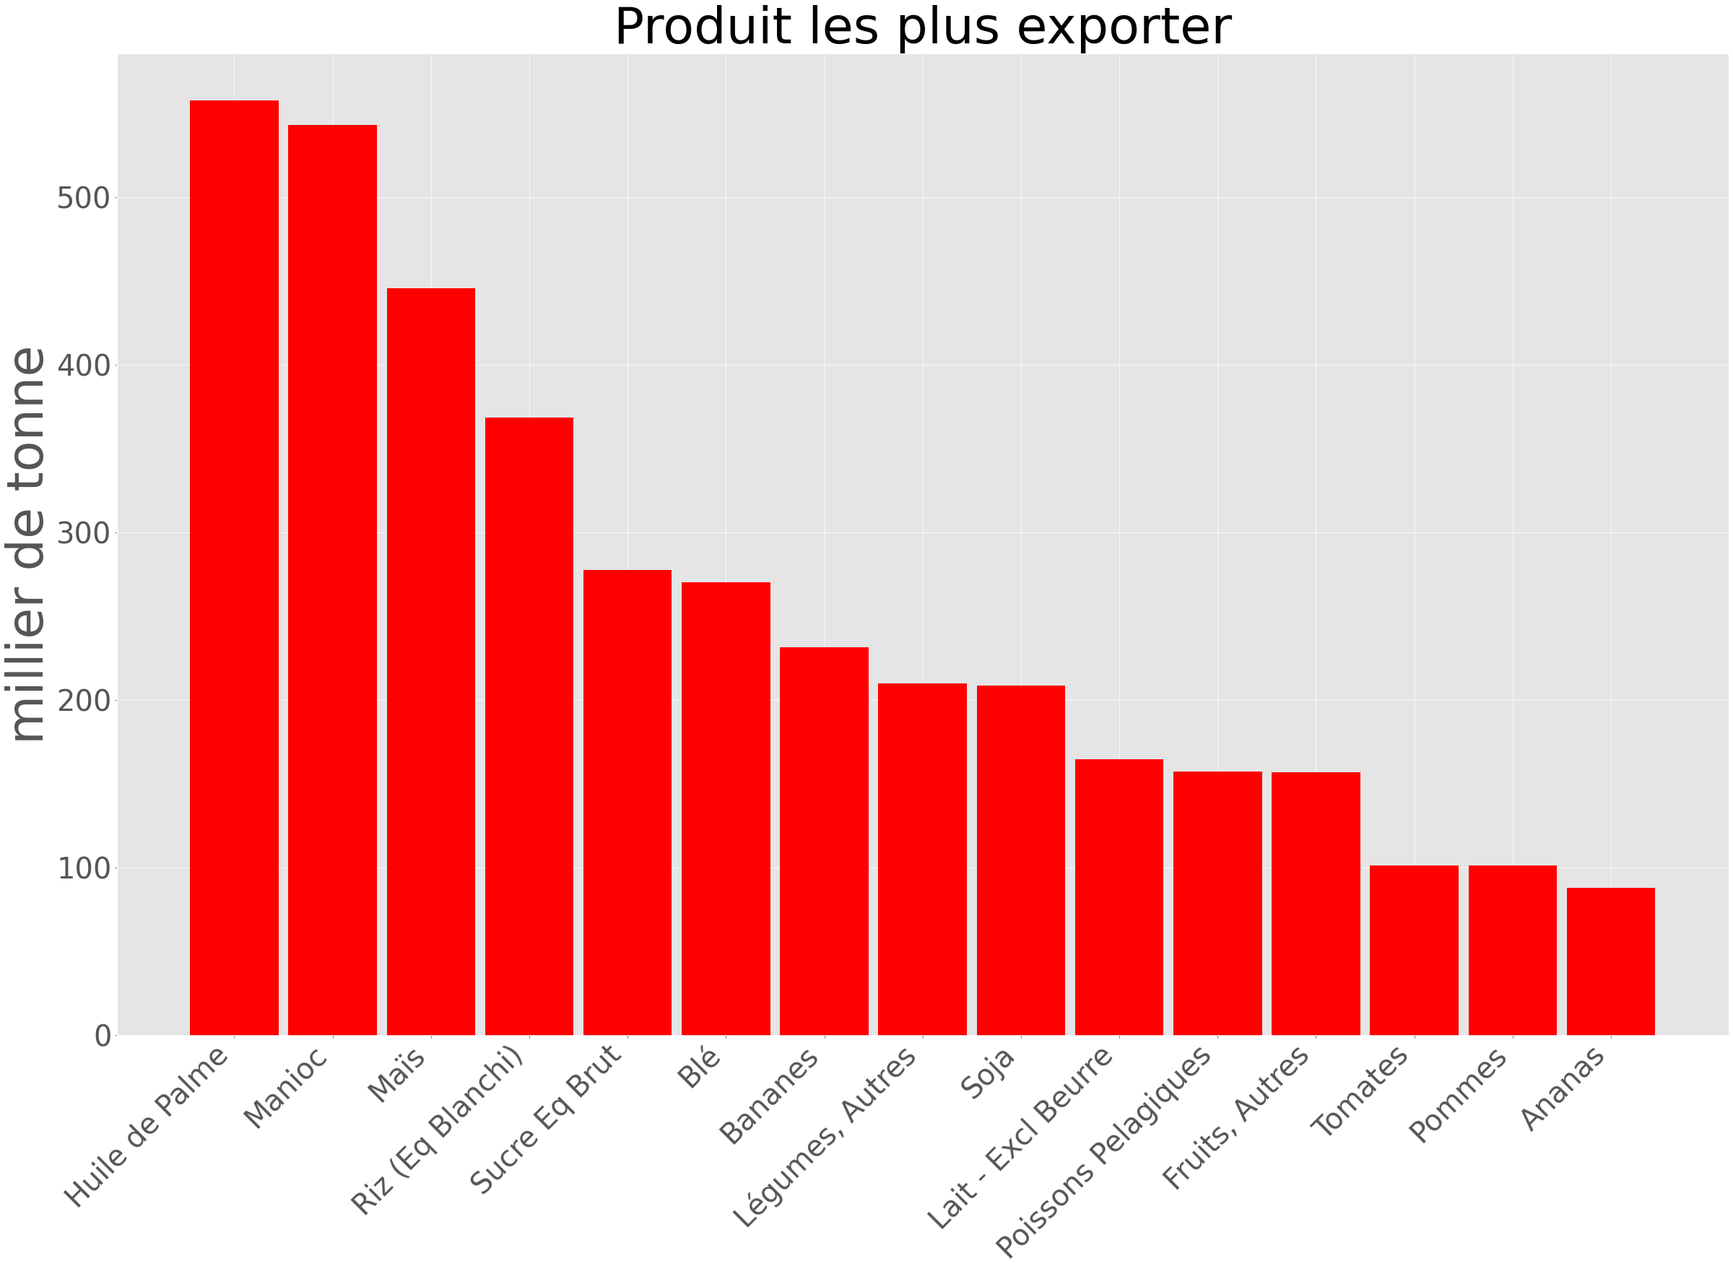
Top 15 des produits les plus exportés
en 2013, par des pays ayant une forte densité de population en sous-alimentation.
Milliers de Tonnes

Slide 24
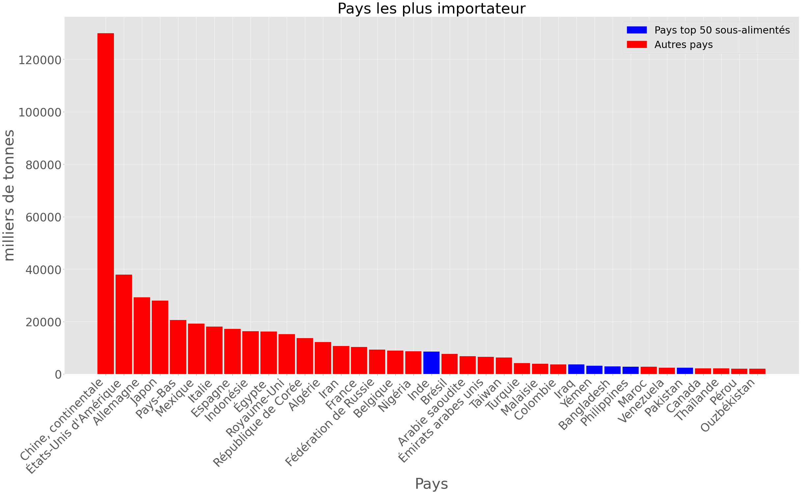
Principaux pays importateurs
de matières premières exportées par des pays
ayant une forte population sous-alimentée.
Milliers de Tonnes

Slide 25
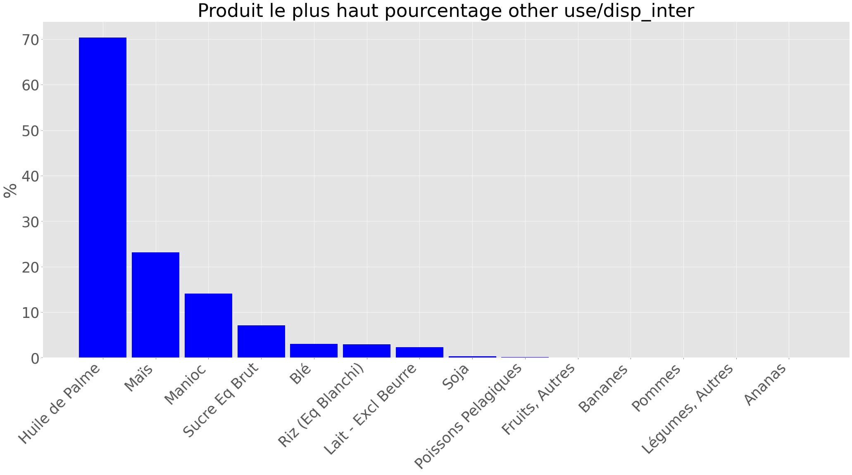
Pourcentage d'utilisation des produits, pour d'autres usages que alimentaire, par les pays importateurs.
Huile de palme
sert quasiment exclusivement à d'autres utilisations.
L'huile de palme est principalement utilisée dans l'oléochimie (savon, cosmétiques...) et en tant qu'agrocarburant.
Les dérivés d'amidon du Manioc sont été utilisés comme épaississants, liants, gonflants et stabilisants, et édulcorant.
Le sucre est utilisé pour fabriquer certains détergents, dans la finition de certains tissus et dans la fabrication de nombreux produits pharmaceutiques.

Slide 26
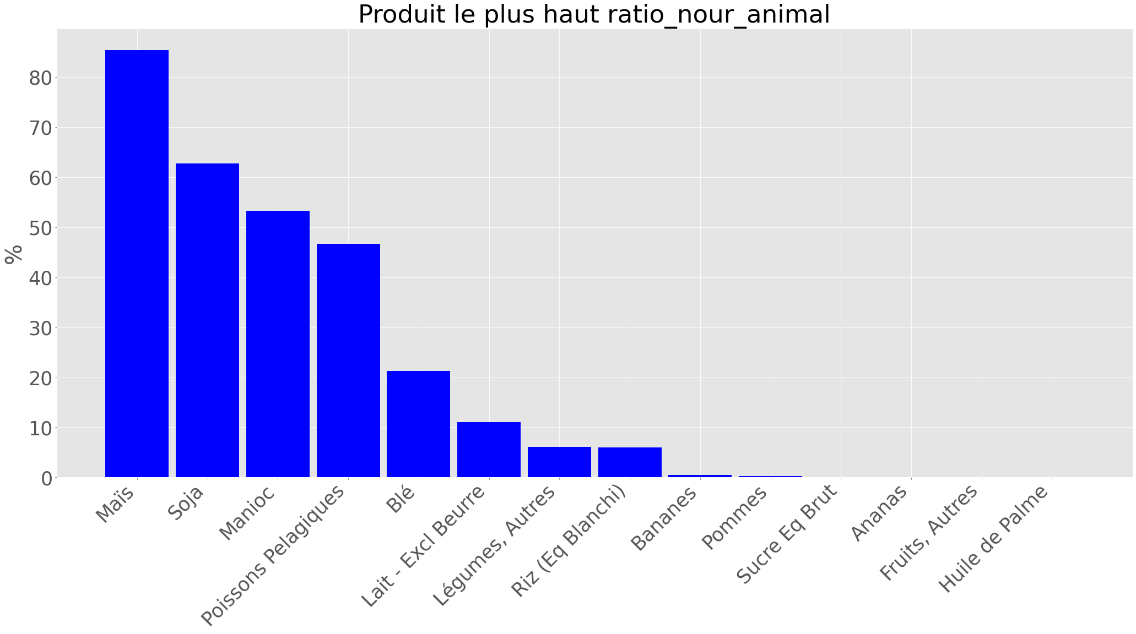
Pourcentage d'utilisation des produits en alimentation Animal / Humaine par les pays importateurs.
Pour le maïs, le soja et le manioc, les pays importateurs (riches), utilisent ces aliments principalement pour l'alimentation animale.
Au détriment des populations en sous-alimentation, des pays exportateurs.
En moyenne, 29% des produits (en Tonnes)
sont utilisés pour l'alimentation animale.

Slide 27
Utilisation des cereales

Slide 28
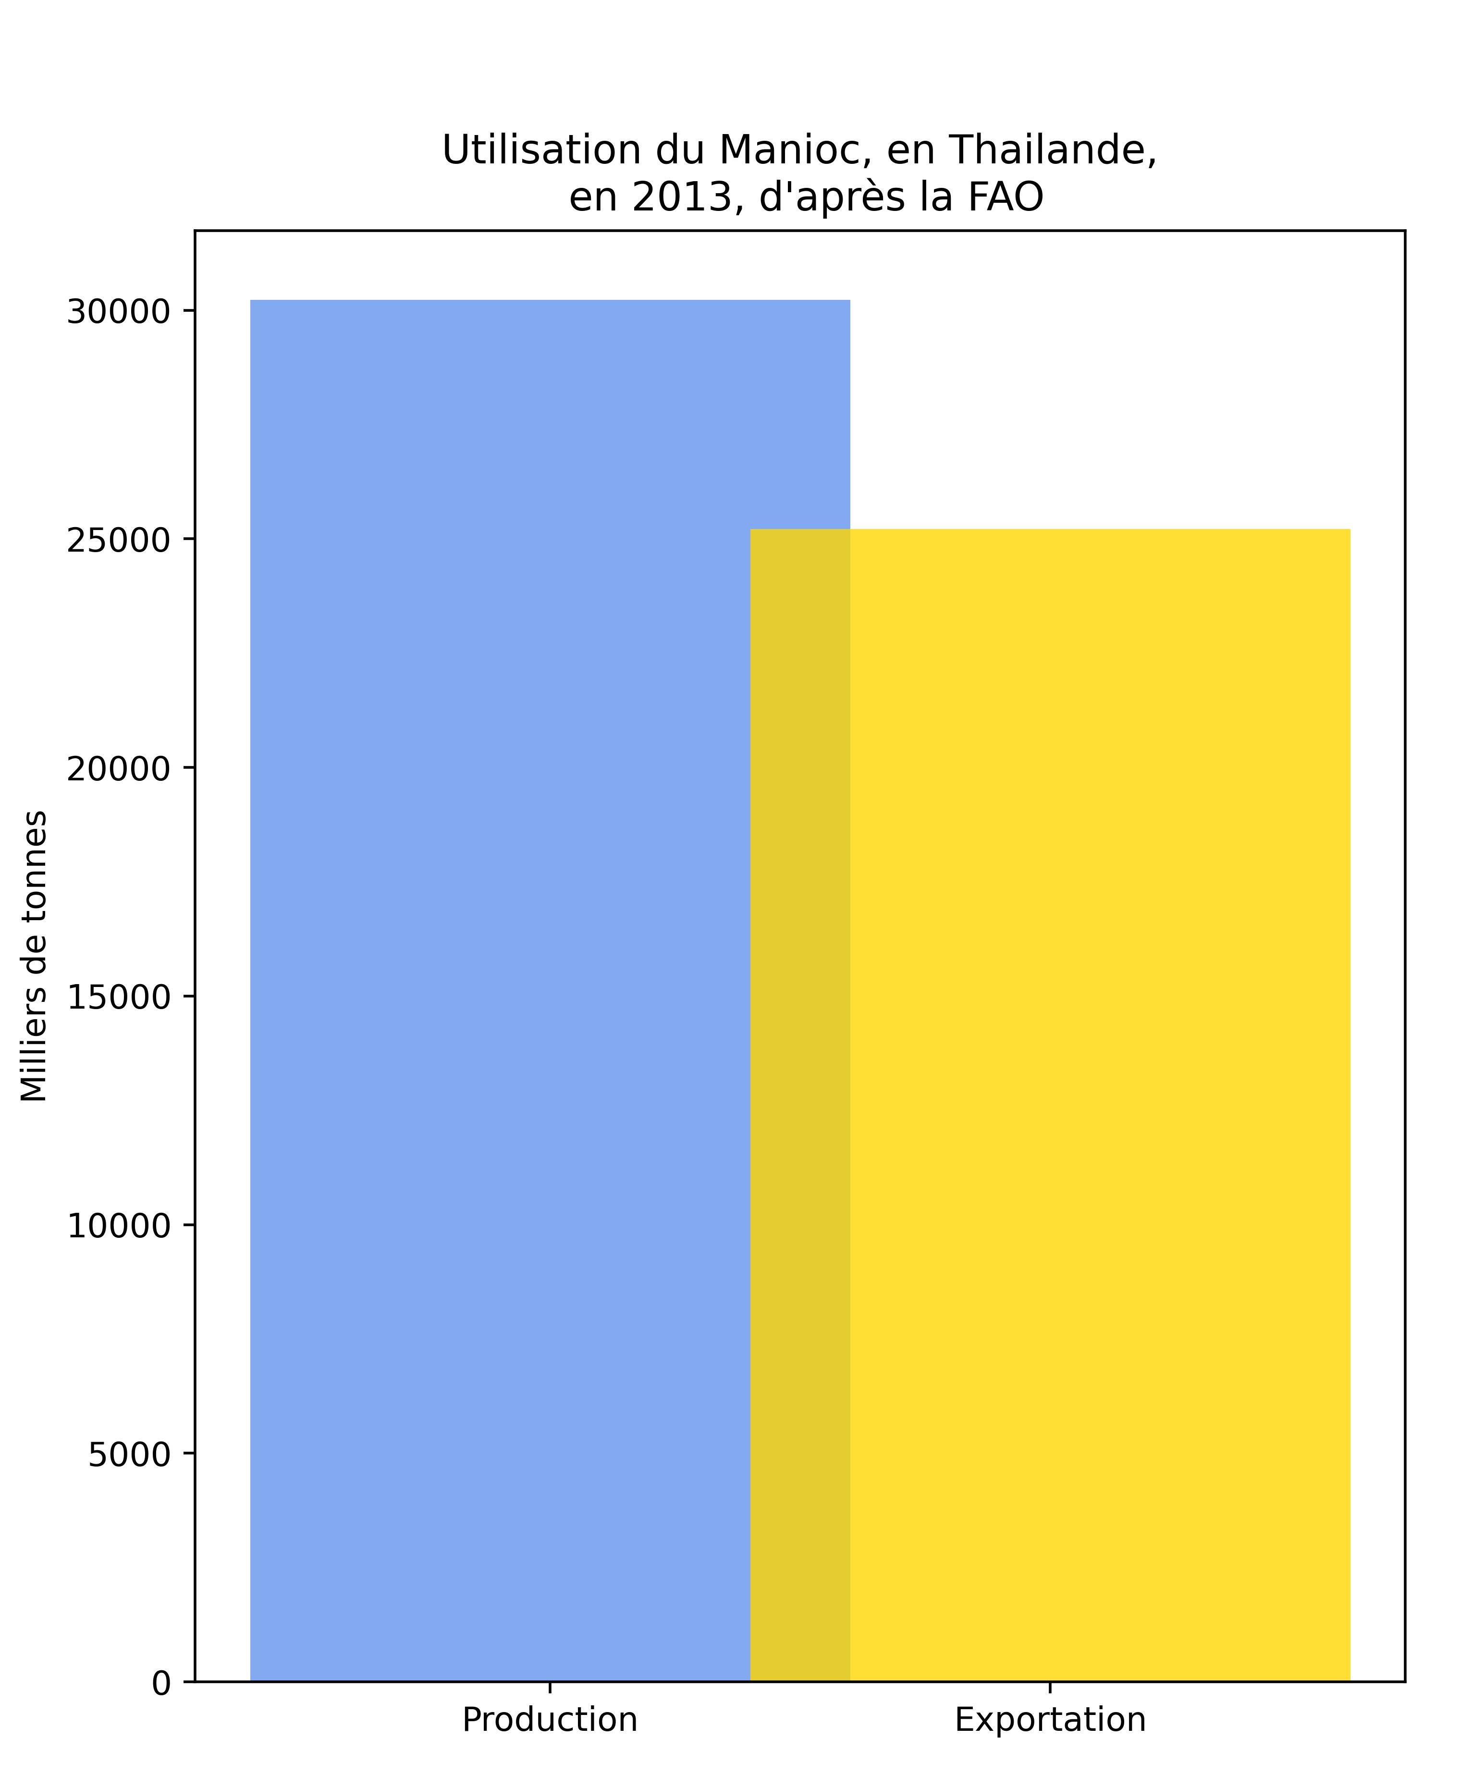
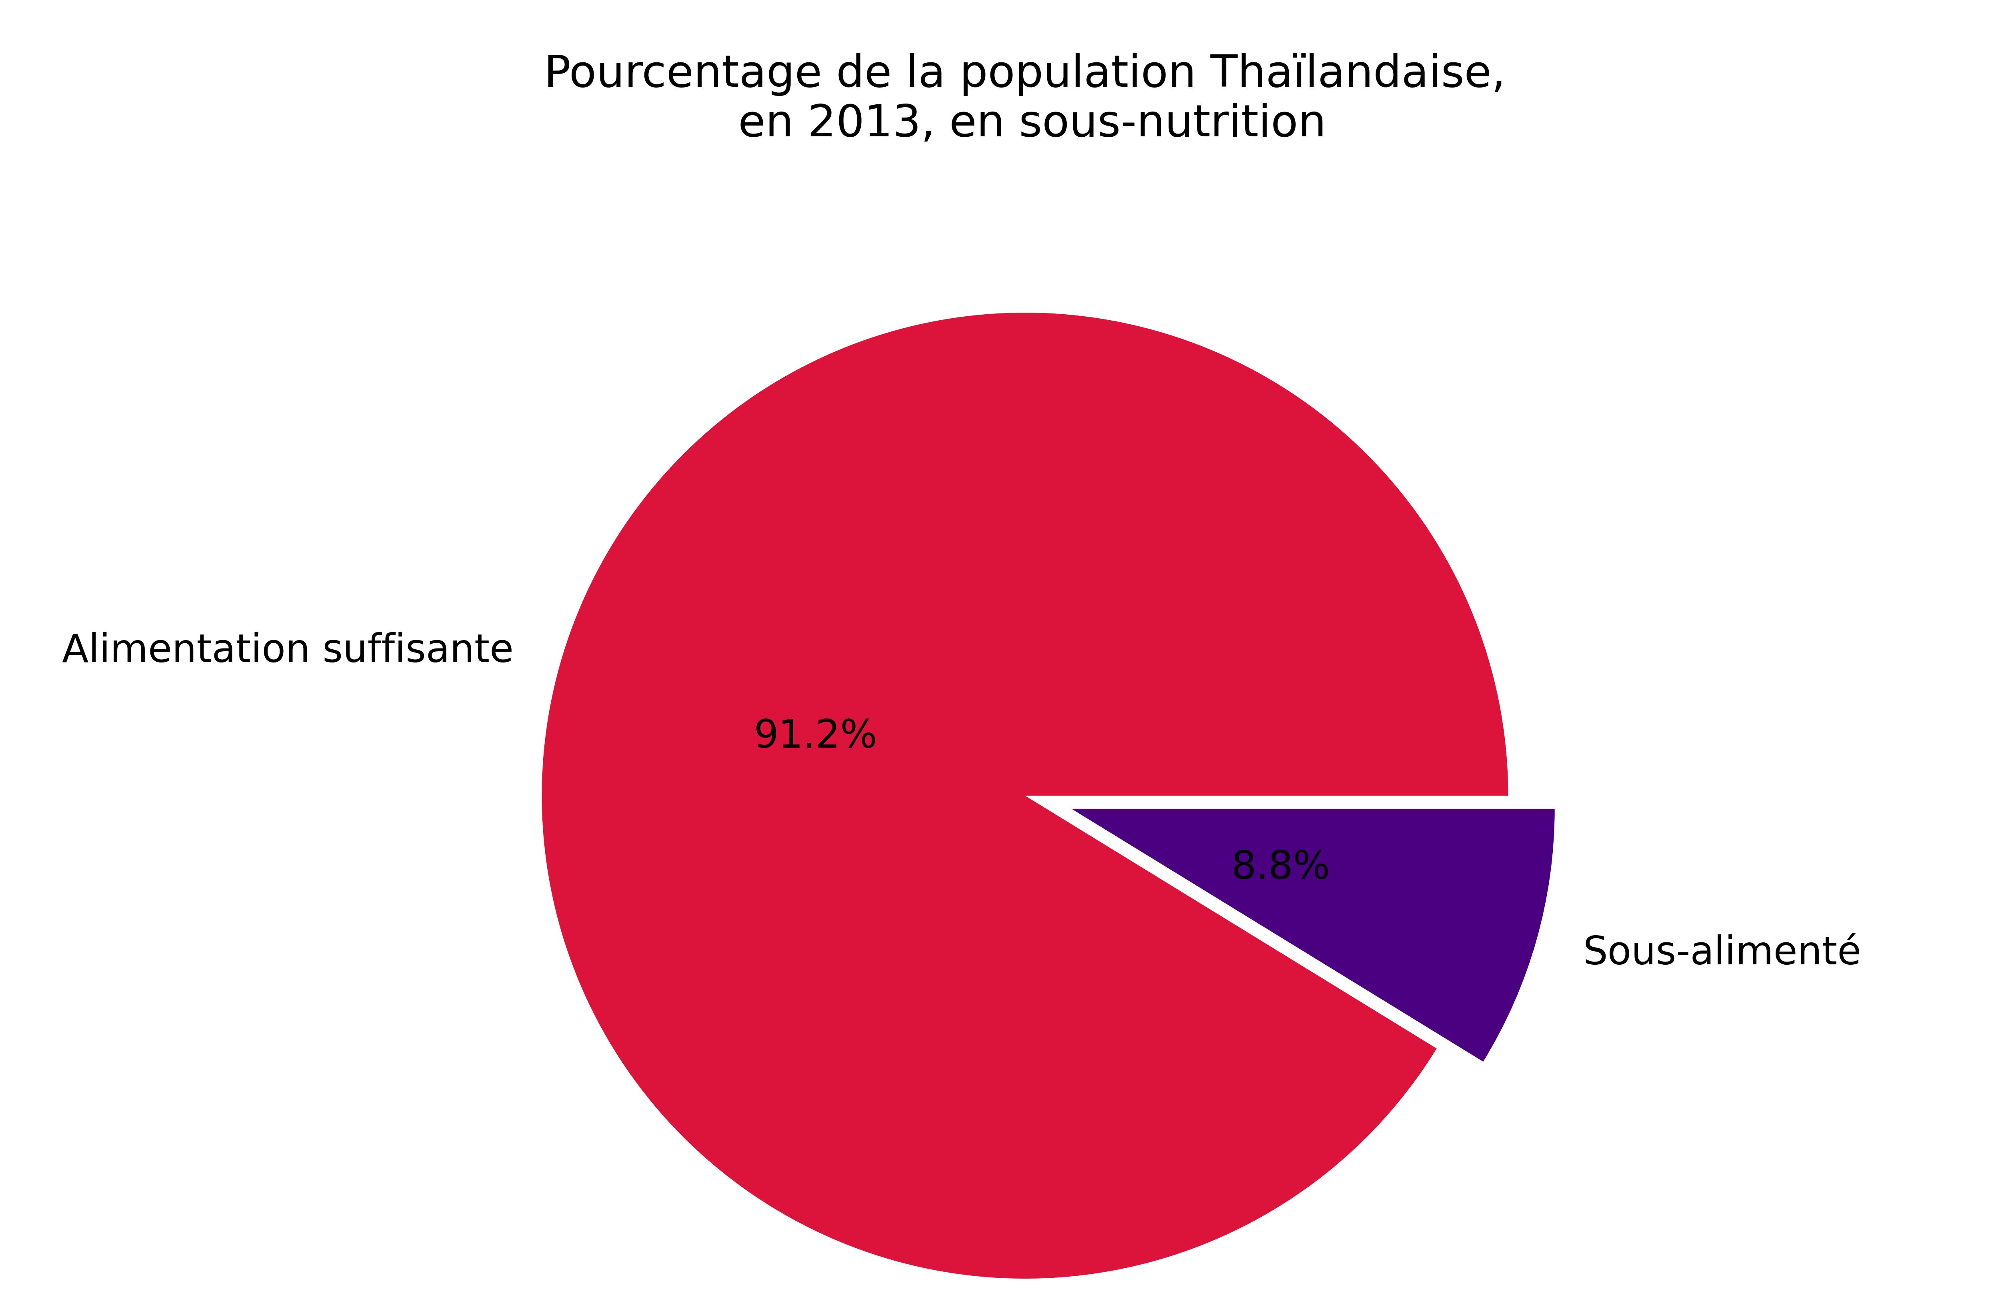
Exemple du manioc en Thaïlande

Slide 29
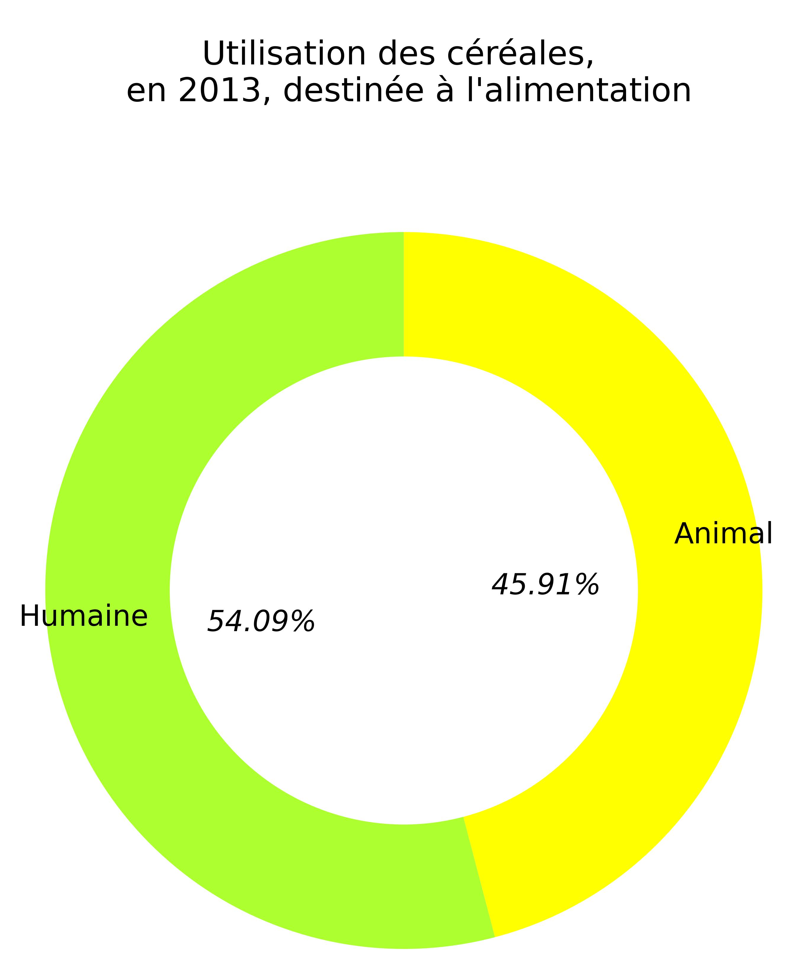
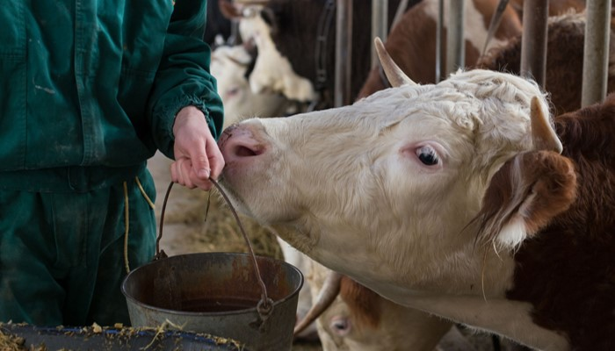

Slide 30
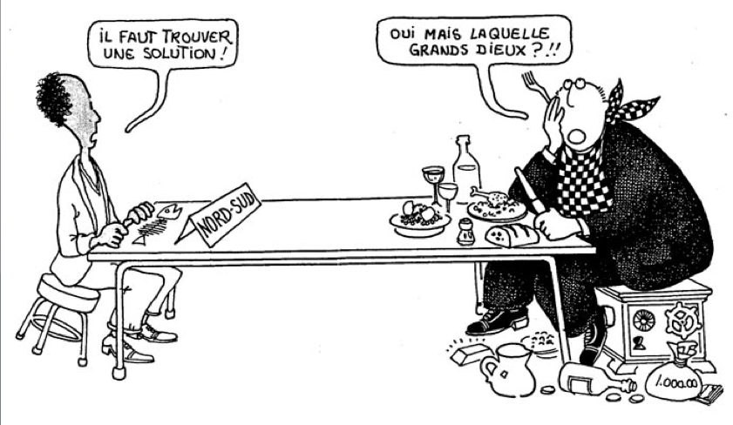
PERTES ET INDISPONIBILITE
Si l’ensemble des Végétaux utilisés pour nourrir les animaux ainsi que les pertes étaient utilisés pour nourrir les humains :
- 22 % à 63 % de la population mondiale SUPPLEMENTAIRE pourraient être nourris (protéines).
=> Soit 53% à 150 % de la population, (avec la nourriture végétale déjà utilisé pour nourrir les humains).
- 192% à 268 % de la population mondiale SUPPLEMENTAIRE pourraient être nourris (calories).
Toute la population pourrait « théoriquement » accéder à une nourriture végétale suffisante sur le plan quantitatif. Si il n’y avait plus de perte et pas d’animaux d’élevages.

Slide 31
merci

